Slide 1
Chasse au trésor
Titres de Sayyida Zainab

Slide 2
Alimah (ghayr moualima)
La plus savante
Imam Ali Zayn oul-Abidine (A.S.) lui a donné le titre de “Alimah Ghayr Mou'allamah”, celle qui a de la connaissance sans qu’on lui ait enseigné

Slide 3
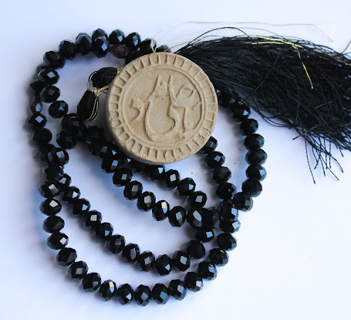
Abidah
La dévouée – celle qui adorait toujours Allah
Imam Houssain ibn Ali (A.S) a dit à sa soeur Sayyida Zainab (A.S) : “Ma soeur chérie, n’oublie pas de prier pour moi lors de ta prière nocturne”

Slide 4
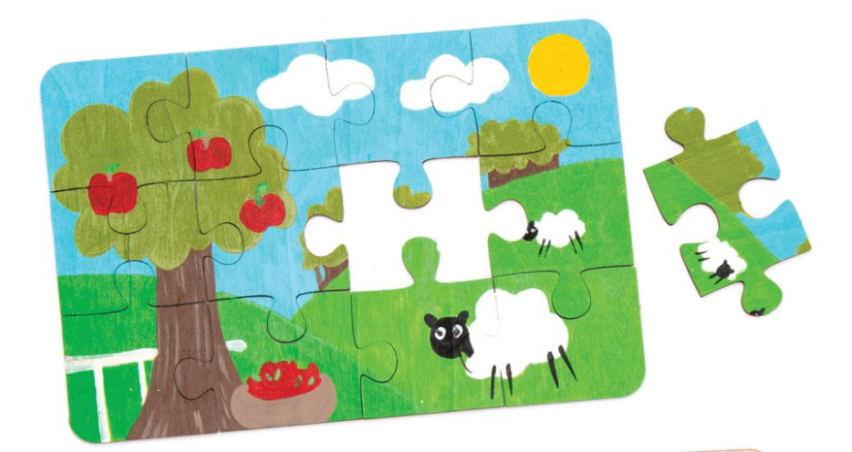
Al Kamila
The Perfectly Complete Women

Slide 5
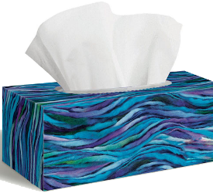
Oummoul massaib
La mère des épreuves

Slide 6
AQILAH
La sage
Elle était si digne de confiance et ne blessait personne
Les femmes allaient la voir pour demander conseil quand elles ne savaient pas quoi faire

Slide 7
HAWRA
Belle / yeux noirs
Sayyida Zainab était une belle personne de l’intérieur et de l’extérieur !

Slide 8
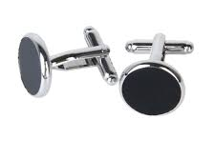
Zaynab
La beauté de son père

Slide 9
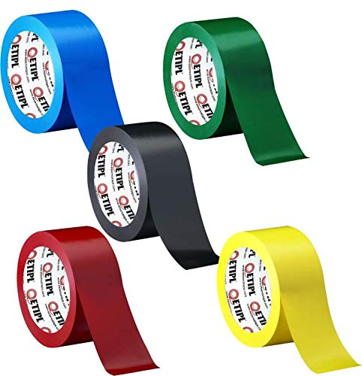
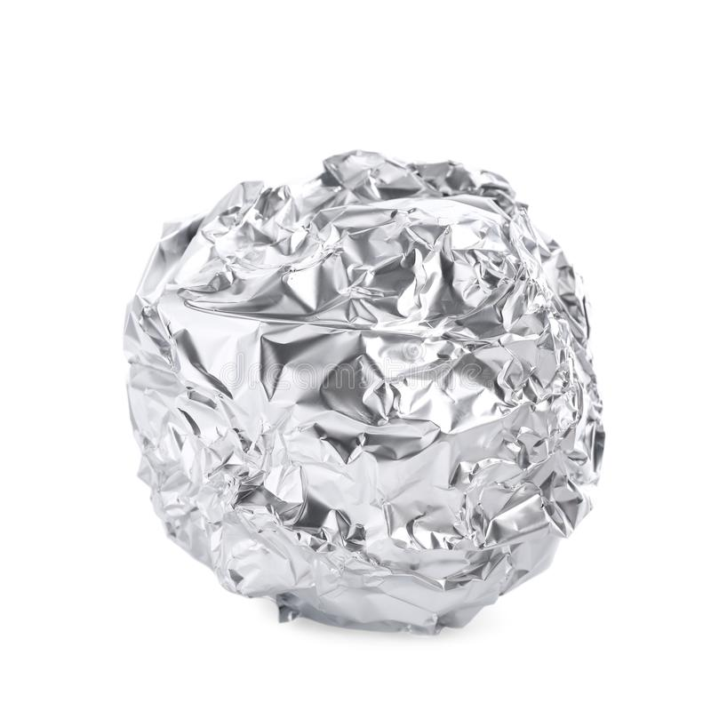
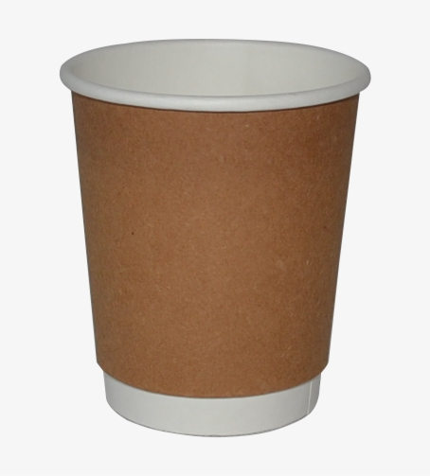
Confectionnez un micro ! Matériel dont vous aurez besoin

Slide 10
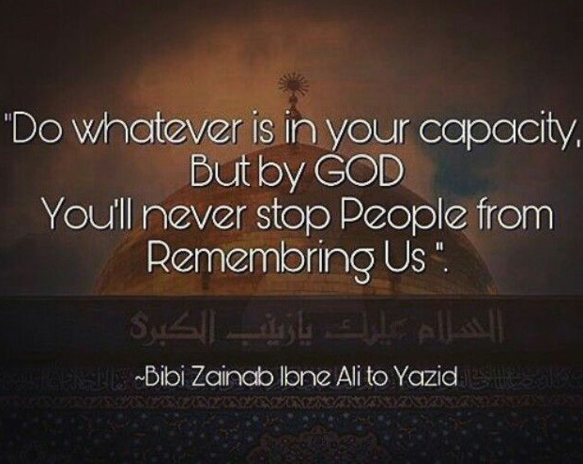
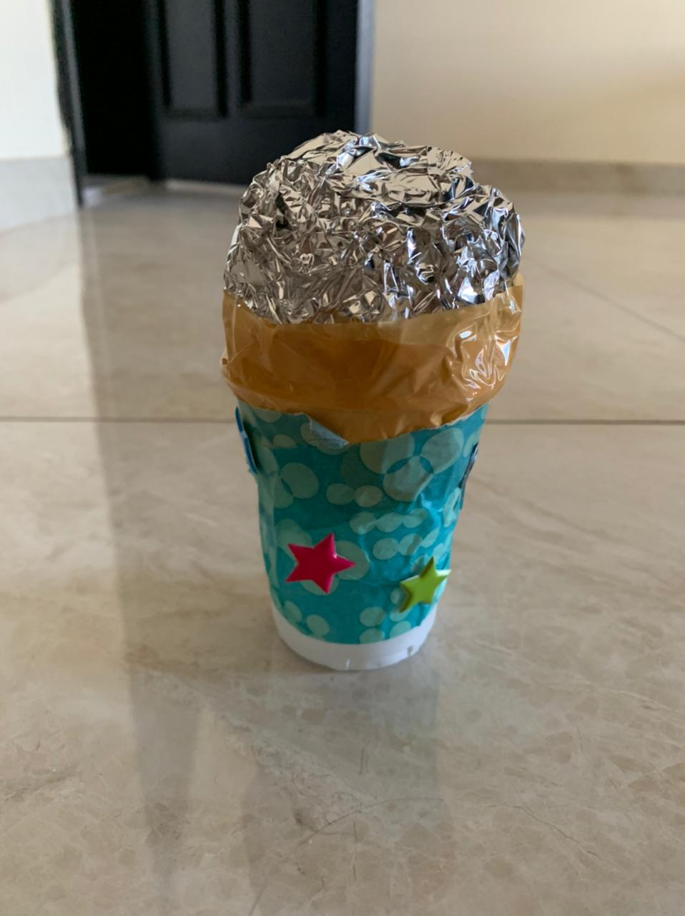
« Faites ce qui est dans votre capacité mais par Dieu, vous ne pourrez jamais empêcher les gens de se souvenir de nous. »
Bibi Zainab ibne Ali à Yazid

